Slide 1

强大易用的开源建站工具Halo
开源之路｜Halo与我
主讲人：汪瑞原

Slide 2



自我介绍
凌霞软件（FIT2CLOUD 飞致云旗下）Halo 开源项目创始人，高级研发工程师。
2017年开始孕育孵化开源项目 Halo，将其从不为人知的开源项目孕育孵化成如今 3 万 Star 的强大易用开源建站工具，并于 2021 年加入 FIT2CLOUD 飞致云，期间一直负责 Halo 开源项目代码仓库以及开源社区的运营管理，有长达7年的开源项目运营管理经验。
2023 中国开发者 OpenRank 排行榜第 9 位。
Ryan Wang（汪瑞原）
ruibaby
https://ryanc.cc

Slide 3
目录
CONTENTS
01
Halo项目简介
03
开源经验总结
项目介绍、Halo演示
个人发展影响，社区运营
02
Halo创立故事
04
开源教育实践
灵感萌发，开源历程
开源之夏以及开源创新毕业设计

Slide 4
Chapter
01
Halo项目简介
Halo [ˈheɪloʊ]，强大易用的开源建站工具，配上丰富的模版与插件，帮助你构建你心中的理想站点。

Slide 5


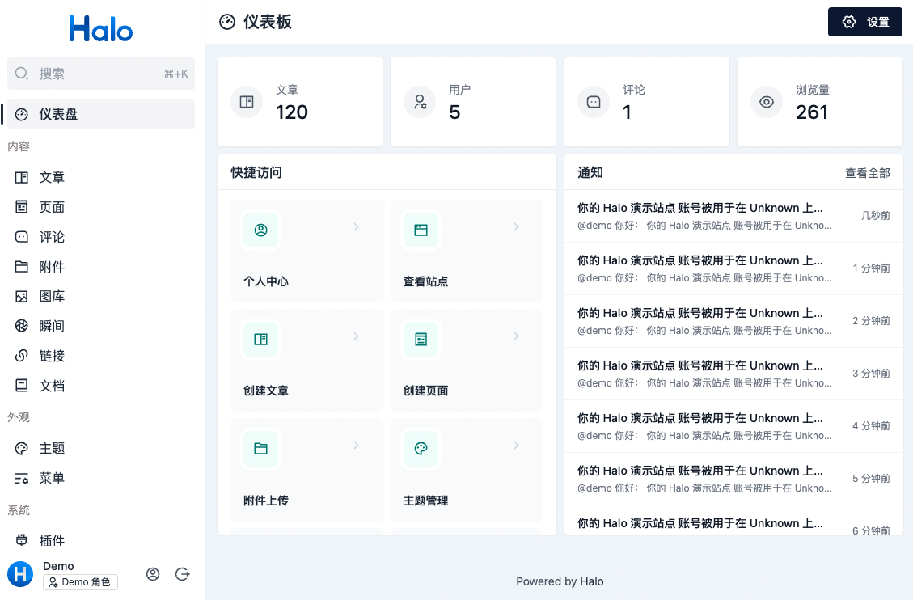
Halo 开源项目
GitHub 全球前 600
前端展示
后端管理
以不同的主题模版展示网站或者博客，主题包含配色、布局、内容展现形式等。
通过后台完成文章、图片、附件、表单等内容的编辑、发布，管理配置前端展示样式。
Notes:
一个开源的建站软件，支持模板与插件机制，可以用来搭建各种类型的网站。
2018-03 ~ 至今
GitHub Star 30k
GitHub 全球前 600（按照 Star 数）
Docker Pulls 2M
100 多名贡献者

Slide 6
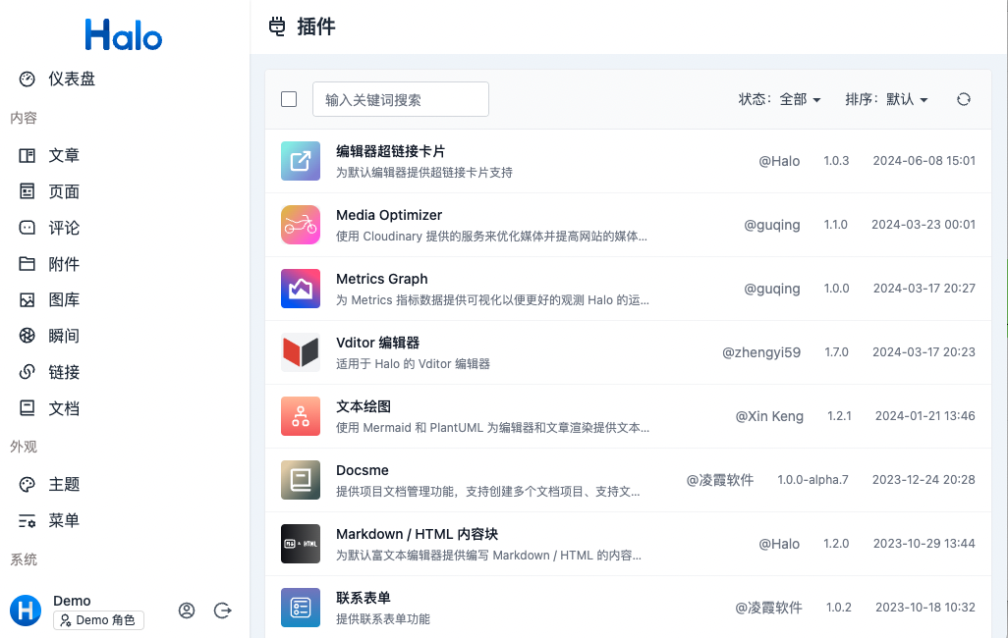
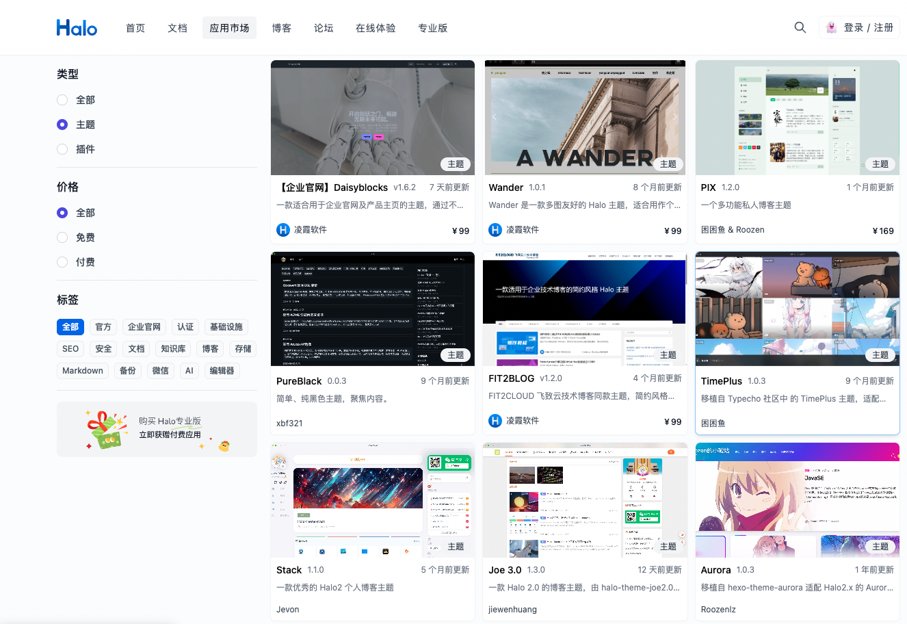
Halo 插件及主题模版架构体系
可插拔的插件机制
完整的主题模板机制
Halo 采用可插拔架构，功能模块之间耦合度低、灵活性提高。支持用户按需安装、卸载插件，操作便捷。同时提供插件开发接口以确保较高扩展性和可维护性。
Halo 提供完整的主题模板机制，用于构建前台界面。这意味着用户可以根据自己的喜好选择不同类型的主题模板来定制化自己的站点外观。

Slide 7
Halo 初体验
进入 Halo 演示环节……
前端访问地址：https://demo.halo.run
后端访问地址：https://demo.halo.run/console
用户名/密码：demo / P@ssw0rd123..

Slide 8
Chapter
02
Halo创立故事
基于Java技术栈搭建一个个人博客的灵感萌发，恰逢规划毕业设计，发起Halo开源项目，并成功加入飞致云。

Slide 9
Halo 开源项目孕育孵化历程
灵感萌发
进入 Halo 1.X
进入 Halo 2.x
想搭建个人博客并规划毕业设计，决定基于Java开发一个类似Wordpress的平台
正式创建开源组织，全新重构，用户稳步增长，自媒体平台推荐、开源社区运营逐步规范化
引入插件机制和主题模版机制，平台重构，社区开发者越来越多，社区生态稳步向上
2017
2019
2022
2018
2021
2023
项目开源
加入飞致云
商业化探索
以个人项目开源，迎来第一个核心开发者，第一个PR、收获第一批种子用户，开始持续迭代
正式加入飞致云大家庭，完成核心团队扩充，进入快速研发迭代阶段
搭建应用市场、提供商业主题和插件，提供服务托管并推出专业版Halo

Slide 10
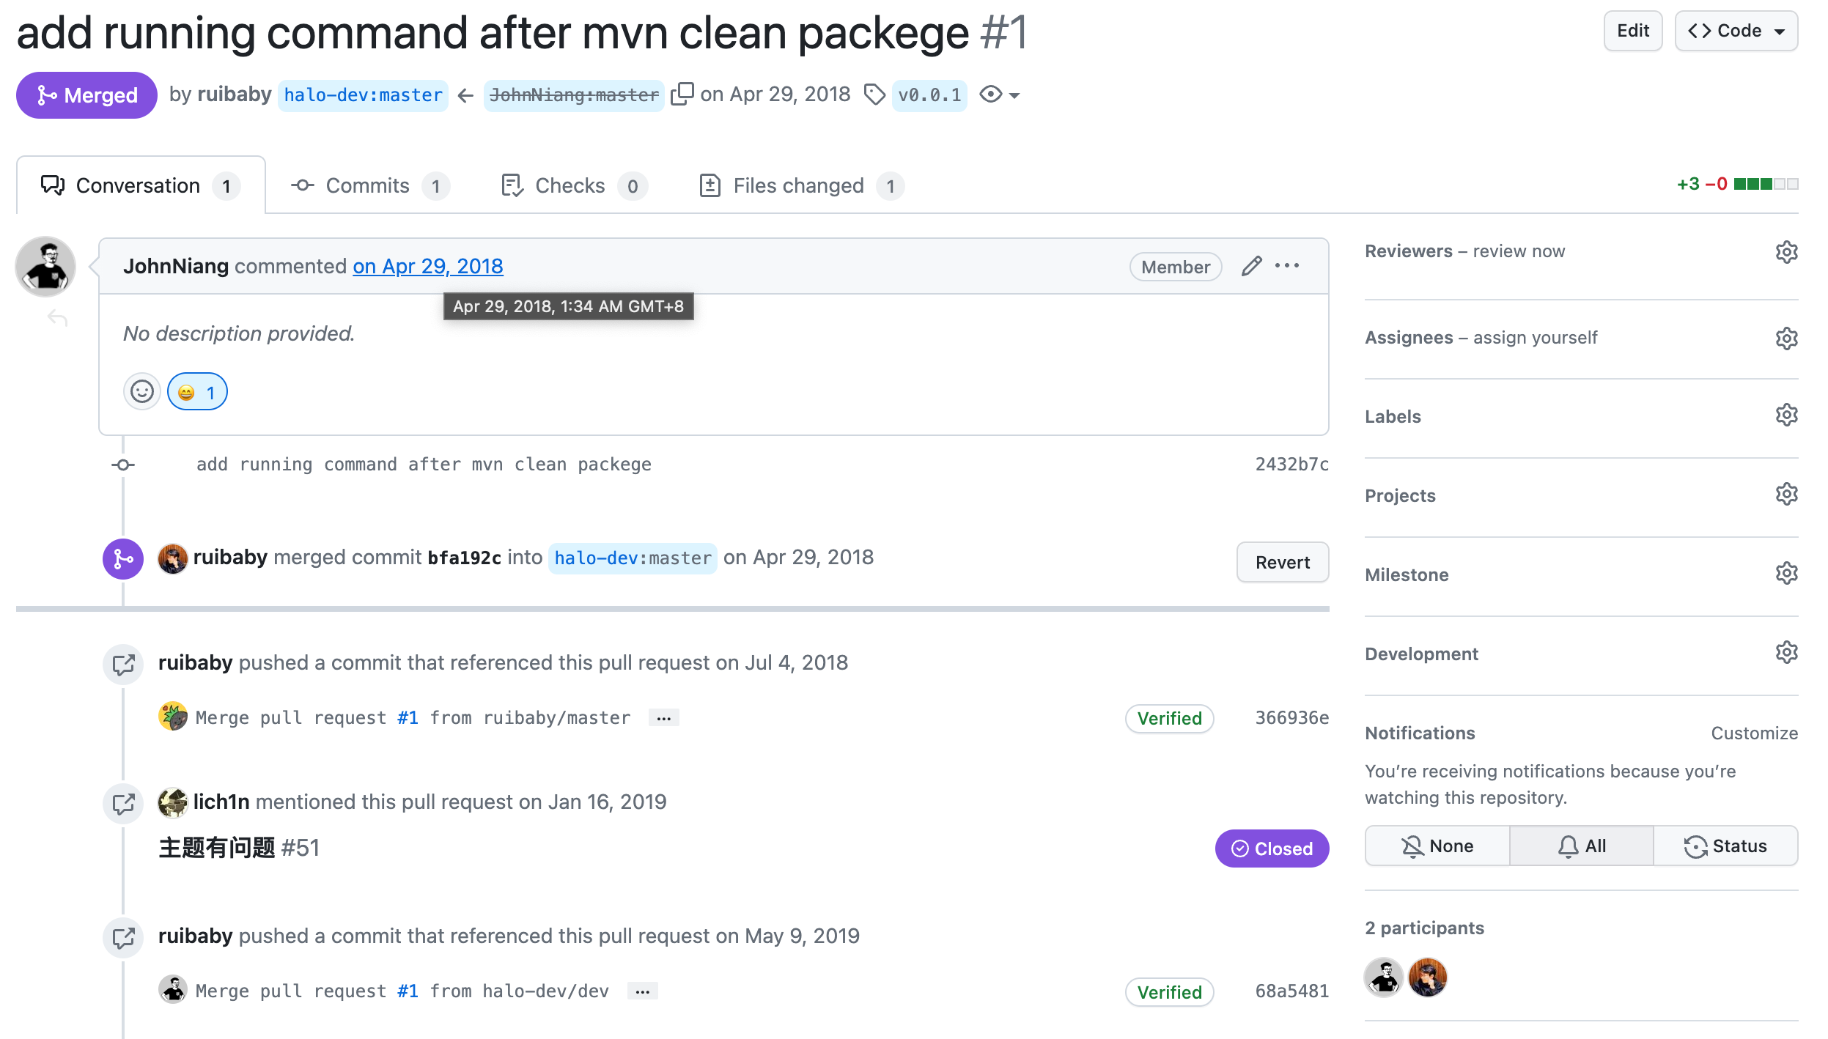
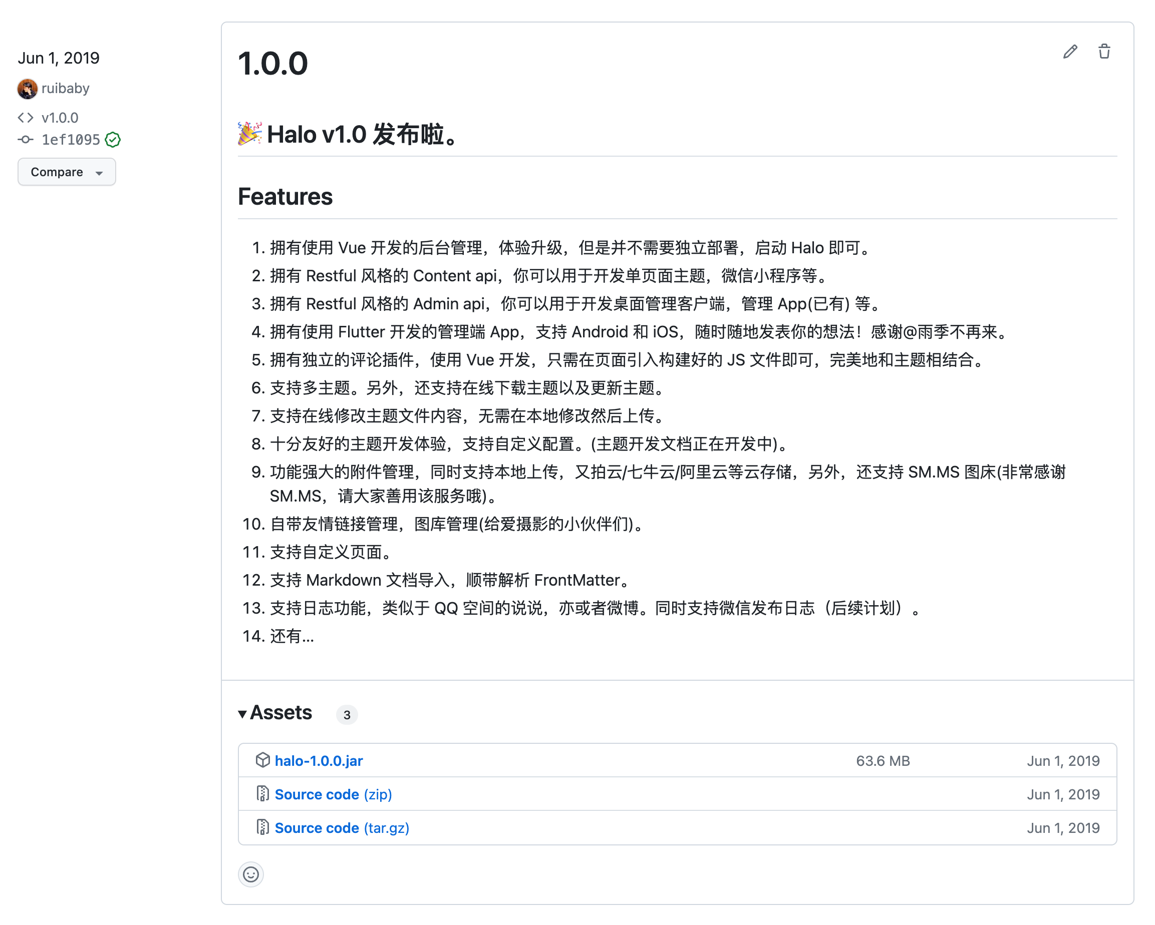
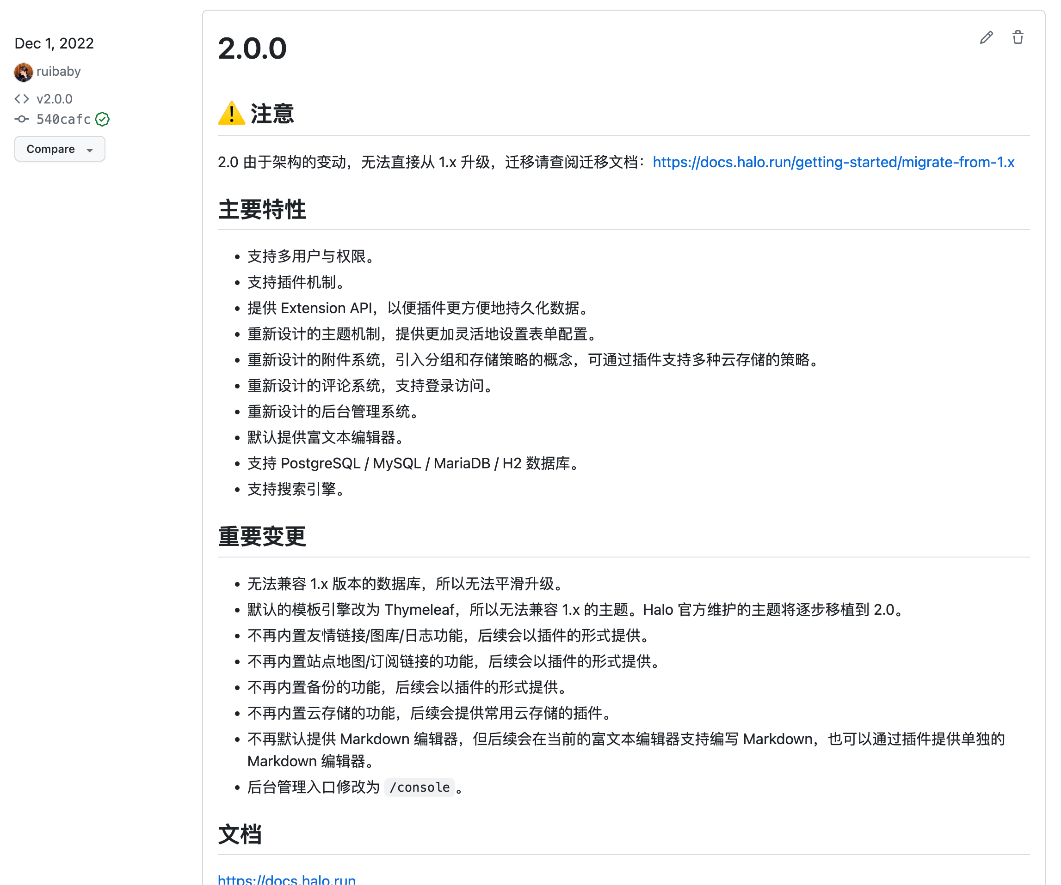

精彩瞬间
第一个 Pull Request
Halo 1.0.0版本发布
Halo 2.0.0版本发布
100+
贡献者

Slide 11
Chapter
03
开源经验总结
对个人发展的影响，在开源社区中提升沟通协作能力，提升个人是技术能力，获取工作机会，得到认可。

Slide 12
一、如何参与开源社区
勇敢迈出第一步
不要过于担心自己的能力问题，坚持且勇敢的迈出第一步加入开源社区。
智力汇聚攻克难题
通过开源实现分布式智力汇聚，避免重复发明轮子，协作攻克技术难题。
学习开源协同
学会通过开源社区进行协同工作，异步沟通，如提PR、提Issue等，最终贡献社区。
开源在于贡献
开源协作创新，通过同行评审快速迭代保证质量，开源是用贡献而非地位换取声誉。

Slide 13
二、如何运营管理开源社区
流程规范
01
制定规范的Pull Request、Code Review 、Issue以及版本发布流程。及时反馈，维护开源社区活跃生态。
社区运营
02
周期性社区例会，让社区人员参与贡献，定期迭代版本并同步社区，并能够定期组织社区活动。
社区论坛
03
提供社区论坛，支持社区用户获取技术支持及使用反馈，并能够进行问题探讨。
官网运营
04
发布开源项目GitHub主页，以及项目官网，将入口集中，方便用户快速获取最新资料。

Slide 14
三、贡献开源提升个人能力
提升沟通能力
提升技术能力
获得认可感
获取工作机会
通过贡献开源，在开源社区中与社区内外成员沟通，大大提升的个人的沟通能力。
通过贡献开源获取新开源技术，通过开源实践，与大咖沟通交流，精进夯实了技术实践能力。
通过参与开源实践，贡献开源，让业界技术牛人了解个人实践成果，得到认可和认同。
参与开源实践，实践成果被业界企业用户使用，获得认同的同时获得就业工作机会。

Slide 15
Chapter
04
开源教育实践
结合中科院软件所组织的开源之夏以及天工开物开源基金会组织的开源毕业设计行动计划，设定开源实践课题，让学生参与贡献开源项目。

Slide 16

开源之夏
网址：https://summer-ospp.ac.cn/

Slide 17
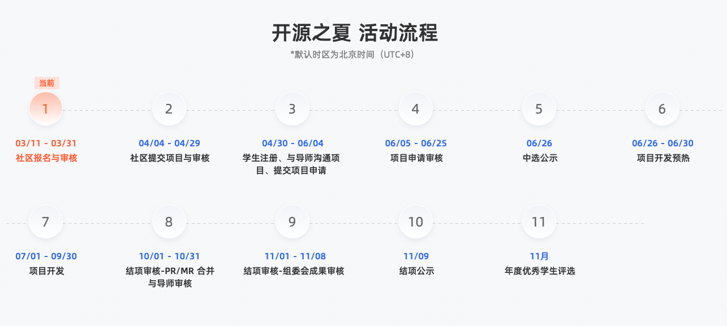



开源之夏
【学生奖金】：项目难度分为基础和进阶两档，对应结项奖金分别为：税前 人民币 8000 元 和税前 人民币 12000 元。
【导师奖金】：导师奖金为税前人民币 3000 元。
网址：https://summer-ospp.ac.cn/

Slide 18

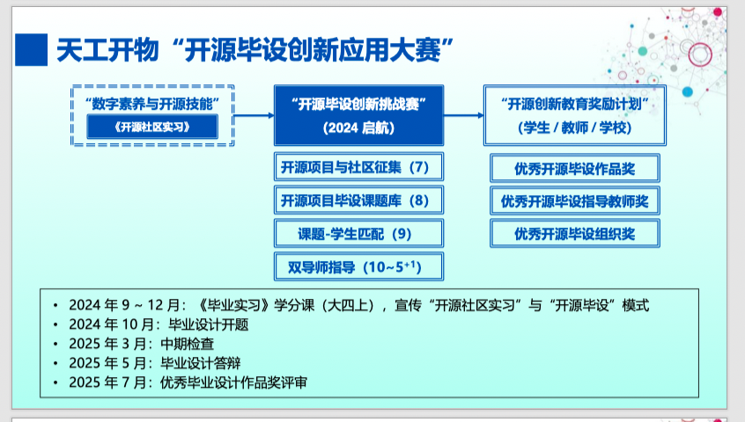
开源毕业设计行动计划

Slide 19
2024年Halo开源教育实践项目清单
项目名称 | 难度 | 项目导师 | 编程语言
Halo 建站工具主题开发 | 基础/Basic | 王振 | HTML、CSS、JavaScript
Halo 建站工具代码注入增强插件 | 基础/Basic | 顾青 | Java、HTML、Vue3、TypeScript
Halo 建站工具分享插件 | 基础/Basic | 汪瑞原 | Java、HTML、Vue3、TypeScript
Halo 建站工具存储库扩展插件 | 基础/Basic | 张亮 | Java、HTML、Vue3、TypeScript
Halo 建站工具编辑器表情包插件 | 进阶/Advanced | 李兴勇 | Java、HTML、Vue3、TypeScript

Slide 20

演示完毕感谢观看
强大易用的开源建站工具Halo
主讲人：汪瑞原
关注我们

